Slide 1




Podjela ugostiteljstva
SKUPINE UGOSTITELJSTVA
HOTELIJERSTVO
RESTAURATERSTVO
BAROVI (KAVANARSTVO)
UGOSTITELJSKA DJELATNOST podrazumijeva pripremanje i posluživanje hrane, pića i napitaka u ugostiteljskom objektu i izvan njega (catering), te pružanje usluga smještaja

Slide 2



Barovi (kavanarstvo)
barovi uključuju objekte koji pružaju usluge pića, napitaka i zabave
BAROVE SAČINJAVAJU:
noćni barovi
noćni klubovi
disco-barovi
caffe-barovi
cyber-caffe
kavane
u širem smislu u barove se ubrajaju:
zabavni centri
pivnice
buffeti
krčme
konobe i klijeti
iako nude i hranu, pružaju više usluge pića i napitaka nego hrane

Slide 3
Barovi (podjela)
BAROVI
NOĆNI BAROVI
NOĆNI KLUBOVI
DISCO BAROVI
CAFE BAROVI
CYBER-CAFFE
KAVANE
ZABAVNI CENTRI
PIVNICE
BUFFETI
KRČME
KONOBE
KLIJETI

Slide 4
Barovi – vrste i kategorije
dvije osnovne skupine barova:
s obzirom na asortiman usluga koji nude postoje:
aperitiv-bar, mliječni bar, caffe-bar, restaurant-bar, američki bar i dr.
s obzirom na vrijeme poslovanja, razlikujemo:
dnevne (6 – 22 sata) i noćne barove (21 – 4 sata)
dnevni barovi – pretežno pružaju usluge osvježenja – pića, napitci i manji broj alkoholnih pića
noćni barovi – pružaju usluge osvježenja uz usluge plesa, zabave i razonode, humora…

Slide 5
Klub i bar – razlika
pojmovi klub i bar se kod nas često izjednačavaju
bar – vrsta ug. objekta u koji je dobrodošao svatko i dostupan je svakome
klub – vrsta ug. objekta koji pruža usluge samo članovima tog kluba koji plaćaju godišnju članarinu i imaju određene privilegije
u praksi nema razlike u uređenosti, opremljenosti, vrsti i kvaliteti usluge u disco-klubu i disco-baru

Slide 6
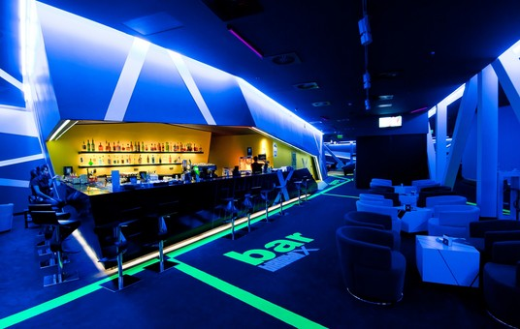
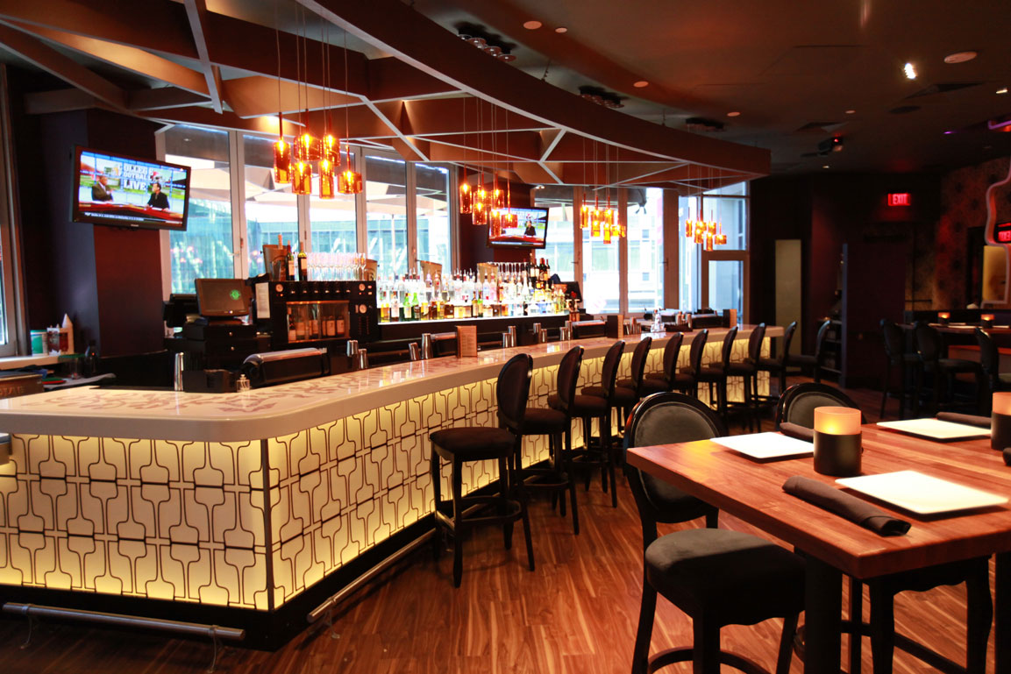
Noćni bar
NOĆNI BAR – ug. objekt namijenjen zabavi i razonodi, većim dijelom gostima srednje životne dobi, u luksuznom ambijentu
TEMELJNE USLUGE: živa glazba i pjesma, ples i raznovrsni zabavni programi; jednostavna i miješana pića, hladni i topli napitci, jednostavna jela
PROSTORIJE: garderoba, prostoriju za pripremanje jela, sanitarne prostorije
radno vrijeme od 21 do 3 sata

Slide 7
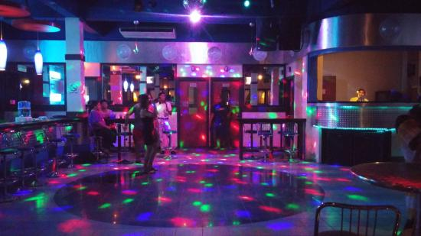
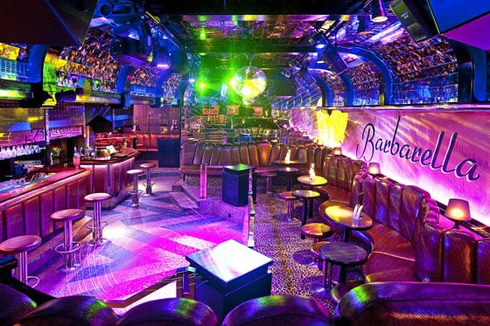
Disco bar (klub)
DISCO BAR – ug. objekt koji pruža usluge zabave i razonode gostima koji su najvećim dijelom mlađe osobe
TEMELJNE USLUGE: slušanje glazbe, ples, pića (alkoholna i bezalkoholna), jednostavna jela i napitci
PROSTORIJE: veća dvorana koja je opremljena s manje stolova i sjedalica, a namijenjena je plesu, sanitarne prostorije, šank, garderoba

Slide 8
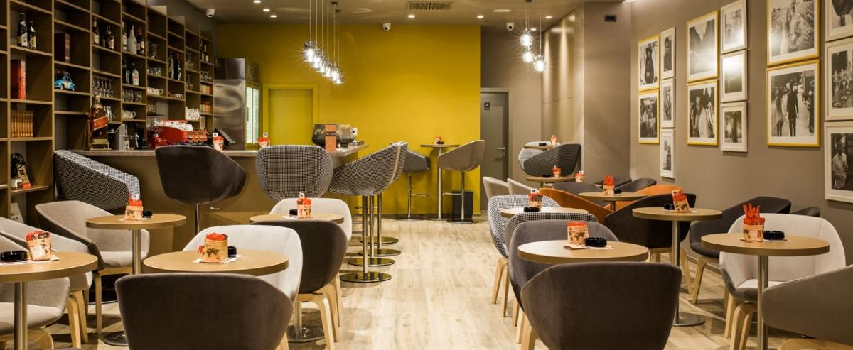
Caffe-bar
CAFFE-BAR – ug. objekt u kojem se poslužuju kava i razni pripravci od kave, razni napitci, alkoholna i bezalkoholna pića, topli i hladni sendviči, voće, slastice
u svom sastavu mora imati prostoriju u kojoj se poslužuje goste i točionik u toj prostoriji, prostor za pripremanje jednostavnih hladnih jela i slastica te prostorije za čuvanje namirnica i pića
radno vrijeme od 6 do 22 sata

Slide 9
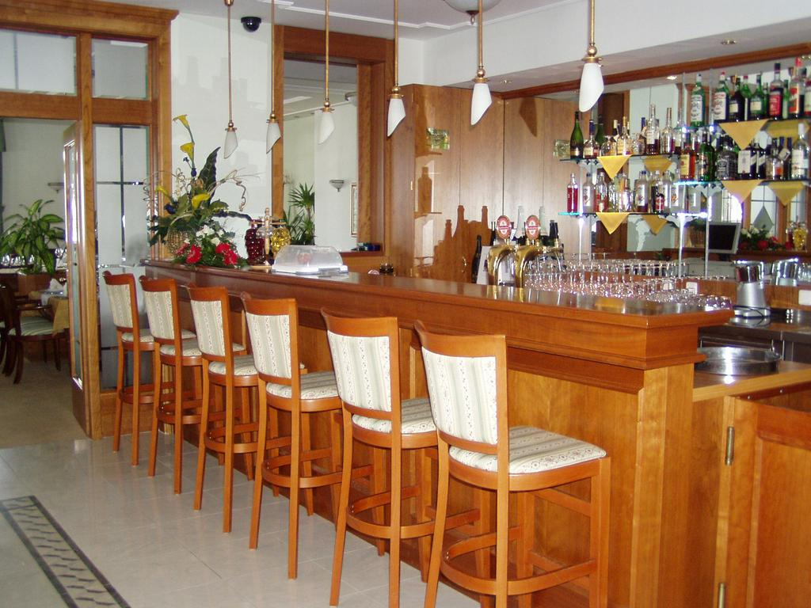
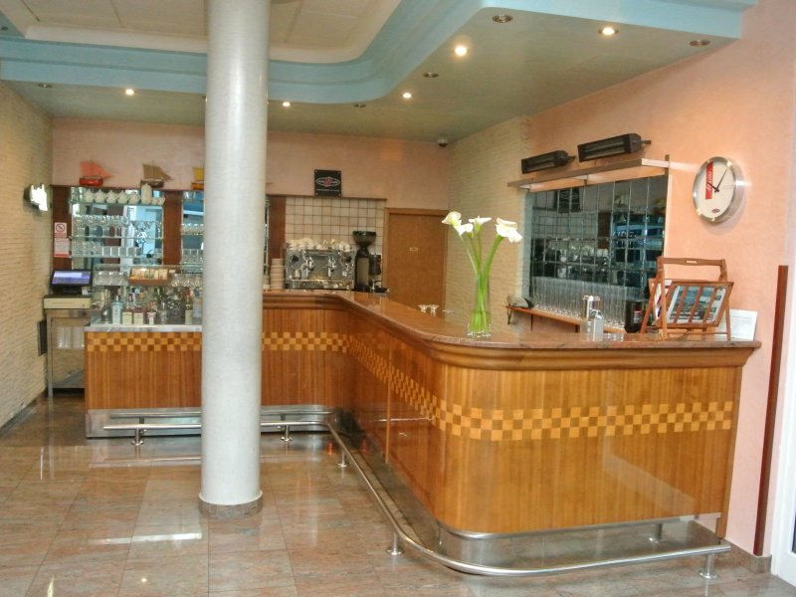
Aperitiv-bar
APERITIV-BAR – vrsta bara u kojem se nude uglavnom alkoholna i bezalkoholna aperitivna i dižestivna pića koja se piju prije ili nakon ručka i večere
najčešće je smješten u hotelu između restauracije i recepcije
nudi i ostala osvježavajuća pića
radno vrijeme od 6 do 22 sata

Slide 10
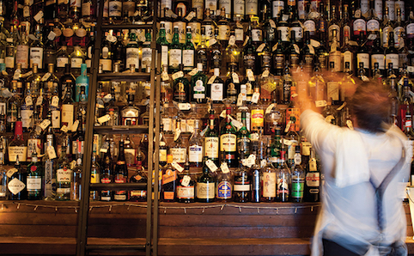
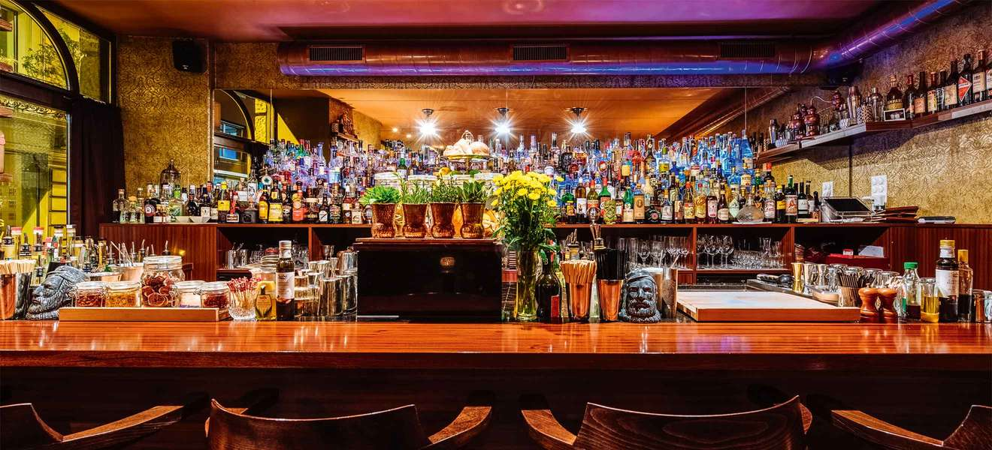
Američki bar
AMERIČKI BAR – vrsta bara koji nudi usluge pića i cigara
karakterizira ga ponuda najkvalitetnijih pića i cigara, posebno su zastupljeni viskiji, konjaci, najpoznatiji likeri, vrhunska francuska vina te razna miješana pića
najčešće se sjeda za barski točionik (šank)
radno vrijeme od 12 do 24 sata

Slide 11
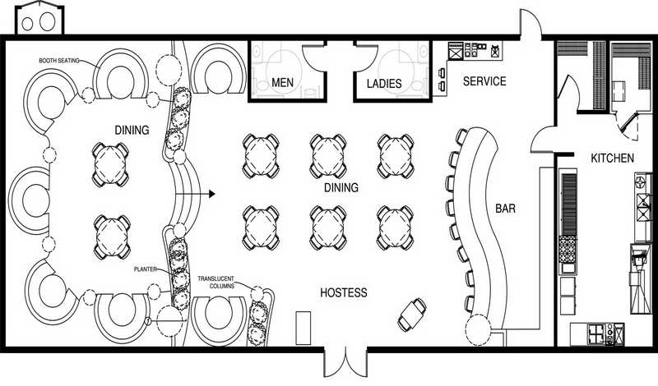
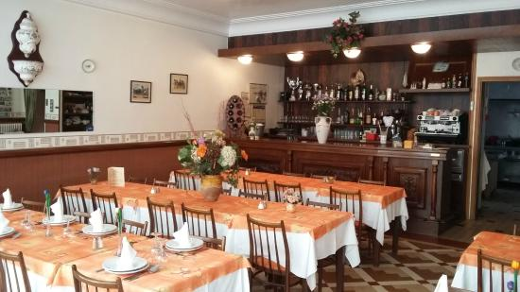
Restauracija bar
RESTAURACIJA BAR – vrsta bara koji se nalazi u dijelu blagovaonice ili na putu između kuhinje i blagovaonice
nudi aperitive i dižestive, vina, kavu i sl.
zamjenjuje točionicu pića
pogodan je kao mjesto za pričekati dok se ne oslobodi stol u blagovaonici
radno vrijeme od 11 do 22 sata
KUHINJA
BLAGOVAONICA
BAR

Slide 12
Barovi (plan ploče)
barovi uključuju objekte koji pružaju usluge pića, napitaka i zabave
BAROVE SAČINJAVAJU:
noćni barovi
noćni klubovi
disco-barovi
caffe-barovi
cyber-caffe
kavane
bar – vrsta ug. objekta u koji je dobrodošao svatko i dostupan je svakome
klub – vrsta ug. objekta koji pruža usluge samo članovima tog kluba koji plaćaju godišnju članarinu i imaju određene privilegije

Slide 13
Barovi (plan ploče)
dvije osnovne skupine barova:
s obzirom na asortiman usluga koji nude (aperitiv-bar, mliječni bar, caffe-bar, restaurant-bar, američki bar i dr.) i
s obzirom na vrijeme poslovanja (dnevni i noćni barovi)
dnevni (6 – 22 sata) i noćni bar (21 – 4 sata)
dnevni barovi – pretežno pružaju usluge osvježenja – pića, napitci i manji broj alkoholnih pića
noćni barovi – pružaju usluge osvježenja uz usluge plesa, zabave i razonode, humora…
NOĆNI BAR – ug. objekt namijenjen zabavi i razonodi, većim dijelom gostima srednje životne dobi, u luksuznom ambijentu (ples, živa glazba, pjesma, zabavni program…)
DISCO BAR – ug. objekt koji pruža usluge zabave i razonode gostima koji su najvećim dijelom mlađe osobe (slušanje glazbe, ples, alkoholna i bezalkoholna pića)

Slide 14
Barovi (plan ploče)
CAFFE-BAR – ug. objekt u kojem se poslužuju kava i razni pripravci od kave, razni napitci, alkoholna i bezalkoholna pića, topli i hladni sendviči, voće, slastice
APERITIV-BAR – vrsta bara u kojem se nude uglavnom alkoholna i bezalkoholna aperitivna i dižestivna pića koja se piju prije ili nakon ručka i večere
najčešće je smješten u hotelu između restauracije i recepcije
AMERIČKI BAR – vrsta bara koji nudi usluge najkvalitetnijih pića i cigara
najčešće se sjeda za barski točionik (šank)
RESTAURACIJA BAR – vrsta bara koji se nalazi u dijelu blagovaonice ili na putu između kuhinje i blagovaonice

Slide 15
Kavane
nude asortiman zasnovan na različitim pićima, napitcima, jednostavnim jelima i dr. uslugama
velik izbor novina, časopisa, igranje šaha, kartanje, bilijar, igre na automatima i sl.
tradicionalno se poslužuje zajutrak, a mogu se nuditi ručak i večera ako ima posebno odvojenu blagovaonicu
„kavane-restauracije” – nude kompletne obroke
kavane su prigodne za sastajanje različitih društava
u noćnim satima se može organizira ples ili svečani bal
kavana treba odisati posebnim ozračjem radi kojeg je najčešće i posjećuju gosti
radno vrijeme od 6 do 23 sata
vrste kavana: kavana bečkog tipa, kavana domaćeg tipa, francuskog tipa, talijanskog tipa i cyber-kafe

Slide 16
Kavana bečkog tipa (wiener Kaffeehaus)
nastaju u 17. st – isprva male, neugledne prostorije u kojima se nudila gorka kava, kasnije zaslađena medom
s vremenom prostorije postaju veće i više s velikim prozorima, brojnim ogledalima, velikim brojem manjih stolova, udobnim stolicama za sjedenje, kristalnim lusterima i tapeciranim ložama
s povećanjem kvalitete, povećava se asortiman usluga i javljaju se novi tipovi kavana s dodatnom ponudom:
caffe-conditorei – kombinacija kavane i slastičarnice
cafe-restaurant – kombinacija kavane i restauracije (često u sastavi hotela)
konzertkaffe – kavane u kojima se održavaju koncerti klasične glazbe u trajanju od 1 sat
tanzkaffe – svake večeri se održava ples (tad cijene usluga rastu)

Slide 17
Kavana bečkog tipa (wiener Kaffeehaus)
na ulazu u kavanu stajali su portiri koji su puštali u kavanu samo pristojno obučene ljude
najčešće sastajalište političara, novinara, poslovnih ljudi, intelektualaca, književnika, imućnih ljudi…
mnogi su imali „svoj” stol – posebno rezervirani stol za redovitog gosta i dobrog potrošača
kavane doživljavaju vrhunac 1930-ih godina, a nakon 2. svj. rata ih se većina zatvara jer nije bilo dovoljno potrošača, slobodnog vremena i novca
asortiman usluga:
kava, kakao, bečki melanž, razni čajevi, alkoholna i bezalkoholna pića,
jaja, kobasice, hrenovke, jednostavna kuhana jela, sendviči, tople i hladne slastice

Slide 18
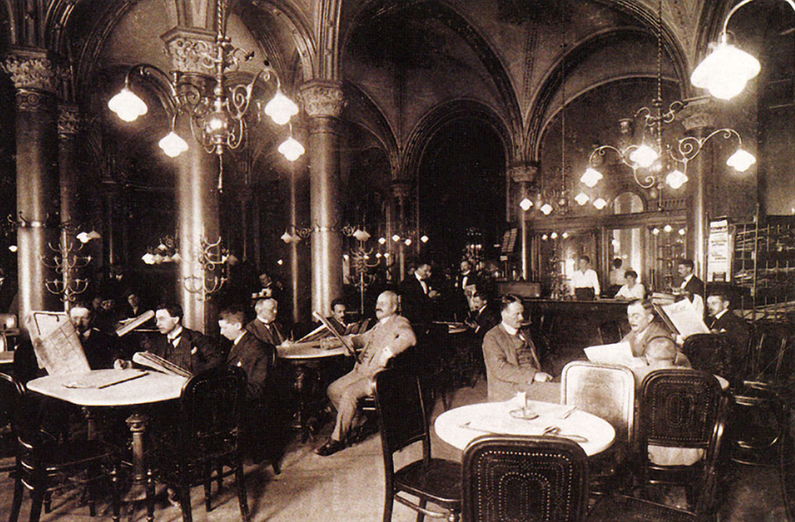
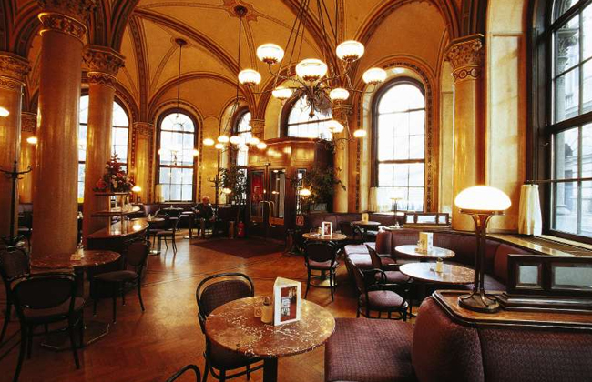

Slide 19
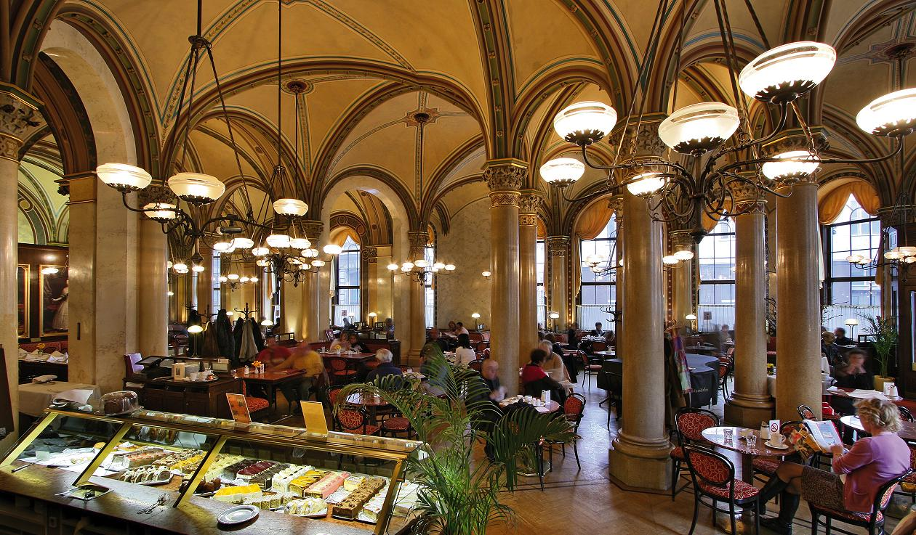

Slide 20
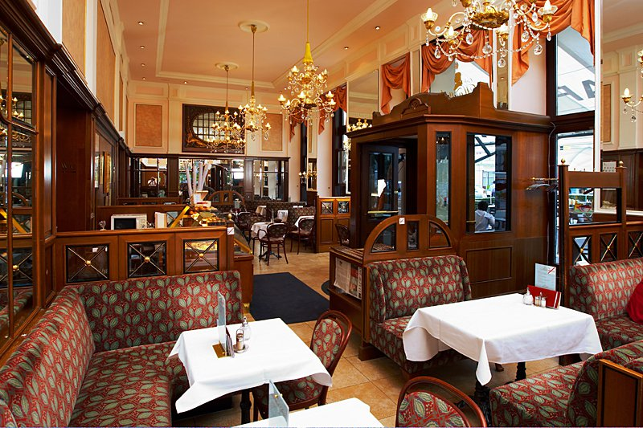

Slide 21
Zabavni centri
sačinjava ga zgrada s odgovarajućim prostorijama i prostorima, terasama ispred zgrade
najčešće se nalaze izvan grada kako zvukovi iz centra ne bi smetali okolnom stanovništvu
otvaraju u popodnevnim satima i ostaju otvoreni do jutra
imaju bogatu ponudu hrane, pića, napitaka – pizzerije, barovi, restorani, pivnice, slastičarnice…

Slide 22
Animacija gostiju
ANIMIRATI – oraspoložiti, zabaviti i sl.
ANIMACIJA – organiziranje raznih kulturnih, zabavnih, sportskih i drugih aktivnosti u kojima gosti aktivno sudjeluju po svojoj želji
animacija je briga o gostima, njihovim željama i potrebama za aktivnim ili pasivnim oblicima razonode
animacija je dopunska djelatnost suvremenog hotelijerstva
ANIMATOR – osoba koja organizira i s gostima izvodi animacijske aktivnosti
VRSTE ANIMACIJE:
kulturne aktivnosti
zabavne aktivnosti
sportske aktivnosti
izleti

Slide 23
Osnovni uvjeti za obavljanje ugostiteljske djelatnosti
niz predradnji prije otvaranja ug. objekta:
dozvola za otvaranje ug. objekta
sposobnost pripremanja usluge bez poteškoća
sposobnost posluživanja usluge gostima, u skladu sa zakonskim normama te pravilima i običajima struke

